Slide 1
练习与思考
羟基与侧链
羟基与苯环上的碳
写出甲苯分子上的一个氢原子被一个羟基
的碳原子
取代生成的所有产物的结构简式。
属酚
相连
原子直接相连
其中有三种产物的结构与另一产物结构
属芳香醇
有本质区别，哪三种？什么区别？
CH₃
CH₂OH
CH₃
CH₃
OH
OH
OH

Slide 2
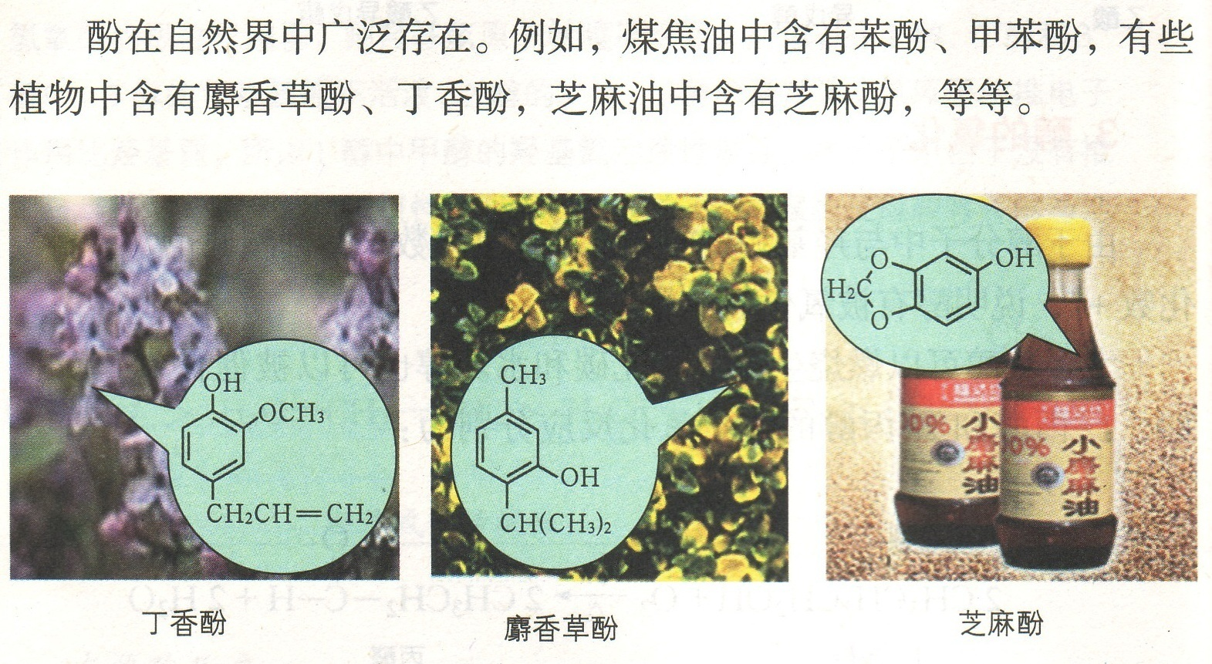
CH₃
CH₃
三、酚
OH
OH

Slide 3
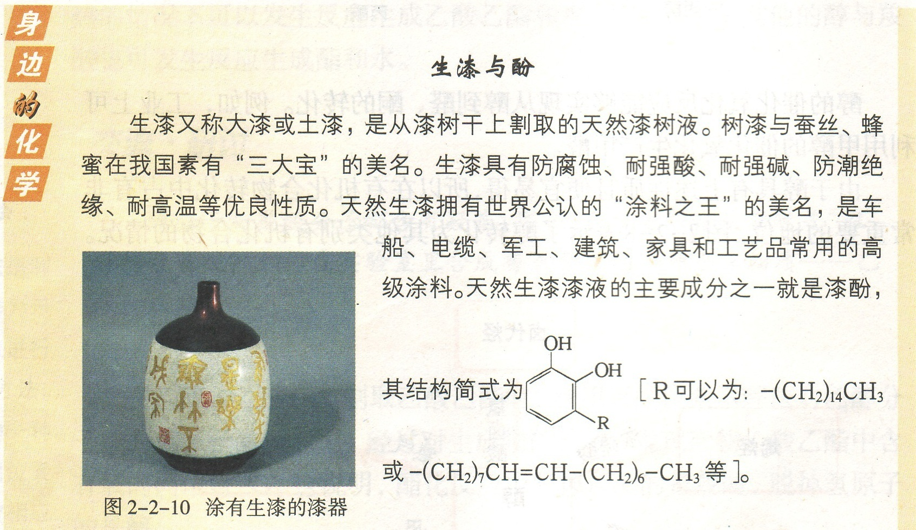

Slide 4
（一）、酚的结构及命名
酚的命名
1）酚羟基为主官能团：将酚羟基与芳环一起作为母体，酚的命名在芳环命名后加上酚字即可。含一个羟基称为酚，含二个羟基称为二酚，含三个羟基称为三酚，其它基团为取代基。
O
H
O
H
O
H
O
H
CH₃
邻苯二酚 3-甲基苯酚 α-萘酚
（间甲基苯酚） 1-萘酚

Slide 5
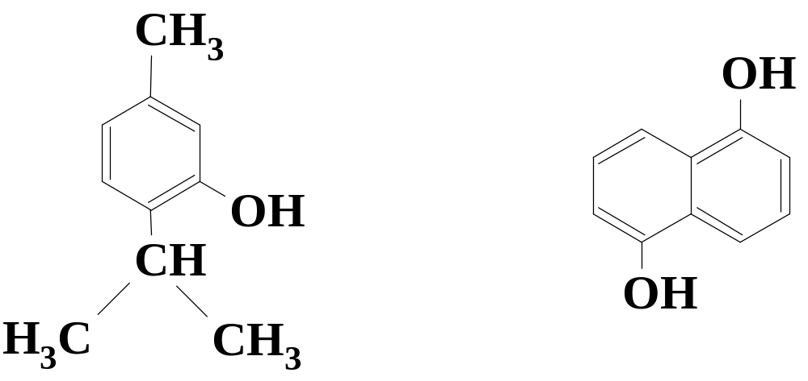
例：
1,5-二萘酚
5-甲基-2-异丙基苯酚
2）酚羟基不作为主官能团，酚羟基作为取代基。
O
H
O
H
C
HO
COOH
2- 羟基苯甲醛 3 - 羟基苯甲酸

Slide 6
（二）、苯酚
俗称石炭酸，是组成最简单的酚。
1、苯酚物理性质：
（色、态、味等方面）
有特殊气味的晶体，在空气中易被氧化（生成醌）而显粉红色，能与水形成氢键，在冷水中溶解度不大，易溶于热水（在65℃以上与水任意比互溶），易溶于醇和醚等有机物。
苯酚有毒、对皮肤有强烈腐蚀性。
若不小心沾到皮肤上如何处理？
注意：应立即用酒精洗涤！

Slide 7
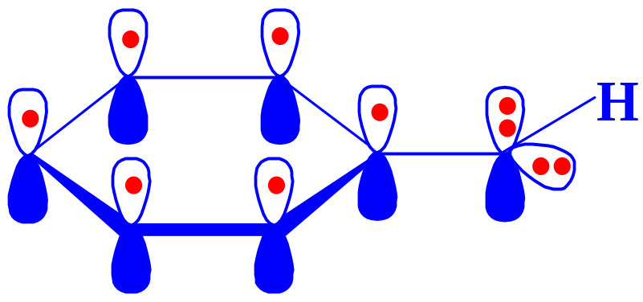
2、苯酚的分子组成与结构
苯酚的分子式：C₆H₆O
结构简式：
或C₆H₅OH
OH
苯酚的空间结构
苯酚分子中有12个原子(6个碳原子，5个氢原子，1个氧原子）在同一个平面上，—OH上的H原子不一定在平面上。

Slide 8
3、苯酚的化学性质
(1)苯酚具有弱酸性
苯环对羟基的影响:结构决定性质，受苯环吸电子作用的影响，酚羟基上的H比醇羟基上的H更活泼，可以发生微弱电离生成少量的H⁺,表现出很弱的酸性，可以和NaOH等强碱溶液反应。
-
O
H
O
+
+
H
O
+
H
O
2
3
苯酚的酸性比碳酸弱而且是很弱的酸性。苯酚溶液不能使石蕊等指示剂变色。
试比较乙醇、水、苯酚-OH上氢原子的活泼性大小？

Slide 9
苯酚能与NaOH溶液反应
O
H
O
Na
+ NaOH
+
H
2
O
（在冷水中浑浊）
（变澄清）
苯酚是弱酸，它与碳酸强弱关系如何？设计怎样的实验比较这种强弱关系？
在苯酚钠溶液中通入CO₂，澄清溶液若变浑浊，则证明碳酸的酸性比苯酚酸性强。反应方程式：
O
Na
O
H
+CO₂+H₂O
+ NaHCO₃
(澄清)
（又变浑浊）

Slide 10
试比较醋酸、碳酸、苯酚溶液的酸性强弱？
醋酸 > 碳酸 >苯酚溶液 > H₂O
苯酚和Na₂CO₃溶液反应（苯酚的弱酸性）
O
H
O
Na
+ Na₂CO₃
+
NaHCO₃
小结：苯酚有弱酸性，可和NaOH等强碱溶液反应、可和Na₂CO₃溶液反应，但不和NaHCO₃溶液反应。

Slide 11
（2）苯酚的溴代反应
O
H
O
H
Br
Br
+ 3Br₂
+3HBr
反应条件：苯酚稀溶液与浓溴水
Br
2,4,6—三溴苯酚（白色沉淀）
由于羟基对苯环的影响，特别是酚羟基对苯环上邻、对位上的氢原子的影响较大，容易在苯环上邻、对位上发生取代反应。该反应既可定性鉴别苯酚也可定量的测定苯酚的含量。
有机物 条件 取代产物 试剂 结论
苯酚
苯
常温
无催化剂
三元取代
溴水
苯酚较苯易取代
催化剂
一元取代
液溴

Slide 12
（3）显色反应：苯酚稀溶液遇到FeCl₃溶液时
立即变成紫色。该反应可鉴定苯酚的存在。
（4）缩聚反应：
苯酚中的苯环邻、对位上的H原子受羟基的影响而被活化，苯酚能与HCHO发生缩聚反应。
O
O
H
催化剂
O
H
CH₂
+ n H₂O
n
+
n
H
C
H
n
酚醛树脂（俗称“电木”）

Slide 13
（三）、苯酚的用途
化工原料，合成酚醛树脂；
环境消毒和消毒的酚皂；
制备防腐剂和抗癌药物等。
（四）、苯酚的工业制法：
（1）从煤焦油中提取
（2）合成法
催化剂
+ Cl₂
-Cl
+ HCl
高温高压
-Cl
+ H₂O
-OH + HCl
催化剂

Slide 14
练习：
1.下列物质中，羟基中的氢原子最活泼的是( )
A.乙醇 B.乙二醇 C.苯酚 D.苯甲醇
2.下列含羟基的化合物，酸性最强的是( )
A.碳酸 B.乙醇 C.苯酚 D.乙酸
3.用下列哪种试剂可以把乙醇、苯酚溶液、硫氰化钾 溶液、硝酸银溶液鉴别出来（ ）
A.溴水 B.甲基橙 C.氯化铁溶液 D.氯水
C
D
AC
A
4.苯酚沾在皮肤上，正确的处理方法是（ ）
A.酒精洗涤 B.水洗
C.氢氧化钠溶液洗涤 D.溴水处理

Slide 15
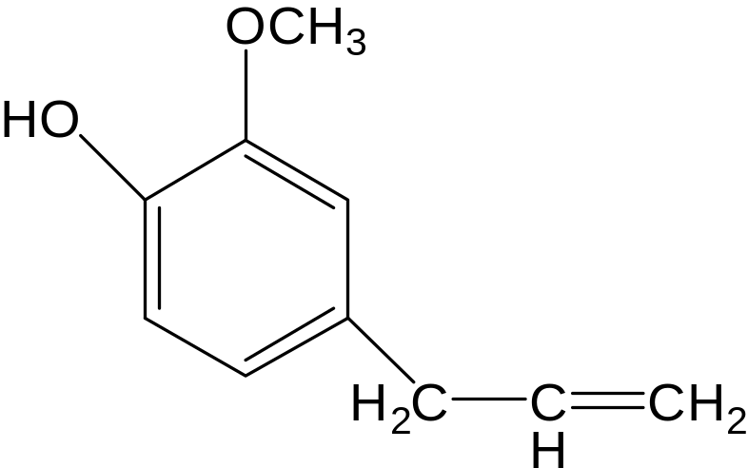
5.可用于区别苯、甲苯、苯酚、四氯化碳四种无色液体，所选试剂正确的一组（ ）
A.氯化铁溶液、溴水 B.NaOH溶液、溴水
C.高锰酸钾溶液、溴水 D.NaHCO3溶液、溴水
C
6.有机物丁香油酚的结构简式为：试分析推断它应具有哪些化学性质？

Slide 16
7.某芳香烃衍生物的分子式为C₇H₈O，若该有机物遇氯化铁溶液显紫色，其结构简式可能是：
8.某一无色透明溶液A，焰色反应呈黄色。当向溶液中通入二氧化碳时则得到浑浊液B，B加热到70℃左右，浑浊液变澄清。此时向溶液中加入少量的饱和溴水，立即有白色沉淀C产生。
分别写出A、B、C的名称和结构简式
A： B： ；C： 。
完成有关反应的化学方程：

Slide 17
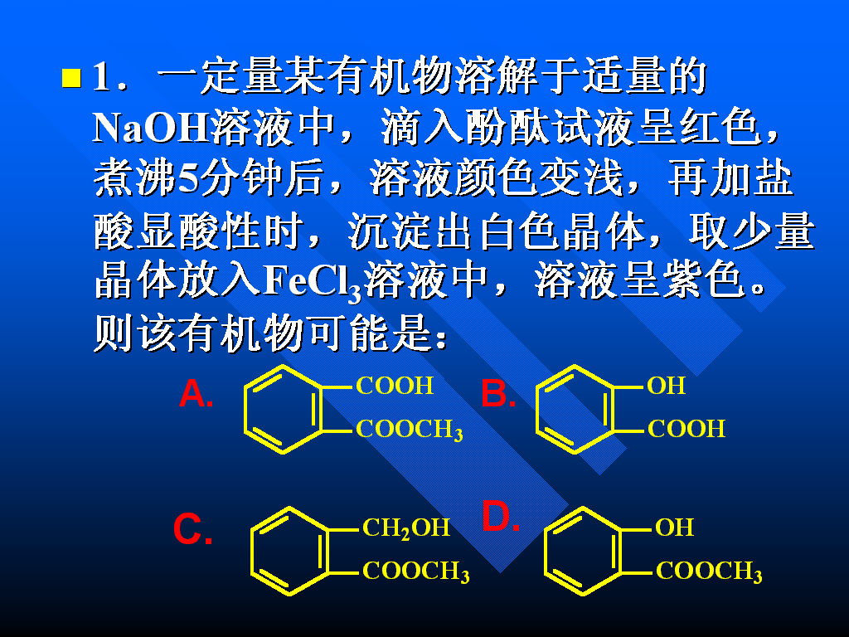
7.

